Slide 1


Разработка циклограммы мониторинга качества образования в образовательном учреждении (на примере ГБОУ СОШ № 394)
 | Районный семинар «Внутренняя система оценки качества образования: от циклограммы мониторингов до принятия управленческих решений»
Кадырова А.А., заместитель директора по УР

Slide 2



реализация
введение

Slide 3
Образовательный мониторинг
«Мониторинг в образовании - это система сбора, обработки, хранения и распространения информации об образовательной системе или отдельных ее компонентах, ориентированная на информационное обеспечение управления, позволяющая судить о состоянии объекта в любой момент времени и дающая прогноз ее развития»
А.Н. Майоров

Slide 4
Отличие мониторинга от контроля
многократность замеров
принцип паритета исследовательской функции мониторинга и его управленческой функции
принцип комплексности мониторинга :
  (Результаты, процессы, условия, затраты)
Две компоненты мониторинга – временная и пространственная:
сравнение одного и того же объекта в динамике
сравнение различных сопоставимых объектов между собой

Slide 5


Виды мониторинга ( по уровням)
Локальный ( внутришкольный)
Муниципальный
Региональный
Федеральный

Slide 6
Две группы проблем:
что отслеживать в мониторинге
(какие объекты и их параметры обязательно должны быть включены для обеспечения комплексности, возможности изучения взаимосвязей)
какие методы использовать
(проблема измерения)

Slide 7
Вопросы, на которые надо ответить при планировании мониторинга:
Для кого предназначается собираемая информация?
В какой форме, когда и кому надо представлять результаты?
Сроки проведения мониторинга
Какие показатели и методики использовать?
Какие ресурсы (материальные, технические, кадровые) потребуются?
Каков ожидаемый главный эффект (оправдают ли себя затраты)?

Slide 8
Типичные недостатки мониторингов:
нерегулярный, эпизодический характер
основная направленность - на итоги (конечный результат), а сам процесс (достижение результата), который и определяет итоги, остается вне поля зрения
недостаточная информативность показателей
необоснованность и нестыковка показателей
пренебрежение статистическими закономерностями

Slide 9
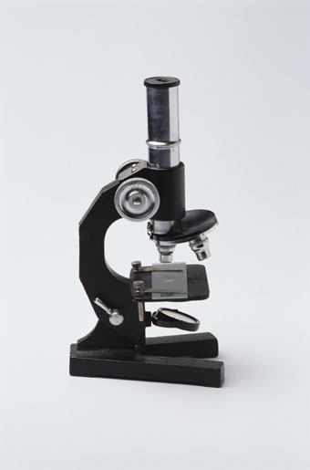

Инструментарий
Листы
наблюдений
?
Анкеты
Педагогические
разработки
Видеозаписи
Контрольные вопросы
тесты
Стенограммы
уроков
интервью
Notes:
9
Диагностический инструментарий, средства оценивания результативности эксперимента

Slide 10
Мониторинг позволяет оперативно и своевременно выявлять все изменения, происходящие в ОУ и своевременно принимать управленческие решения
Субъектами
учителя ученики родители общественность
Объектами:
образовательный процесс и его результаты, личностные характеристики всех участников образовательного процесса, их потребности и отношение к образовательному учреждению.

Slide 11
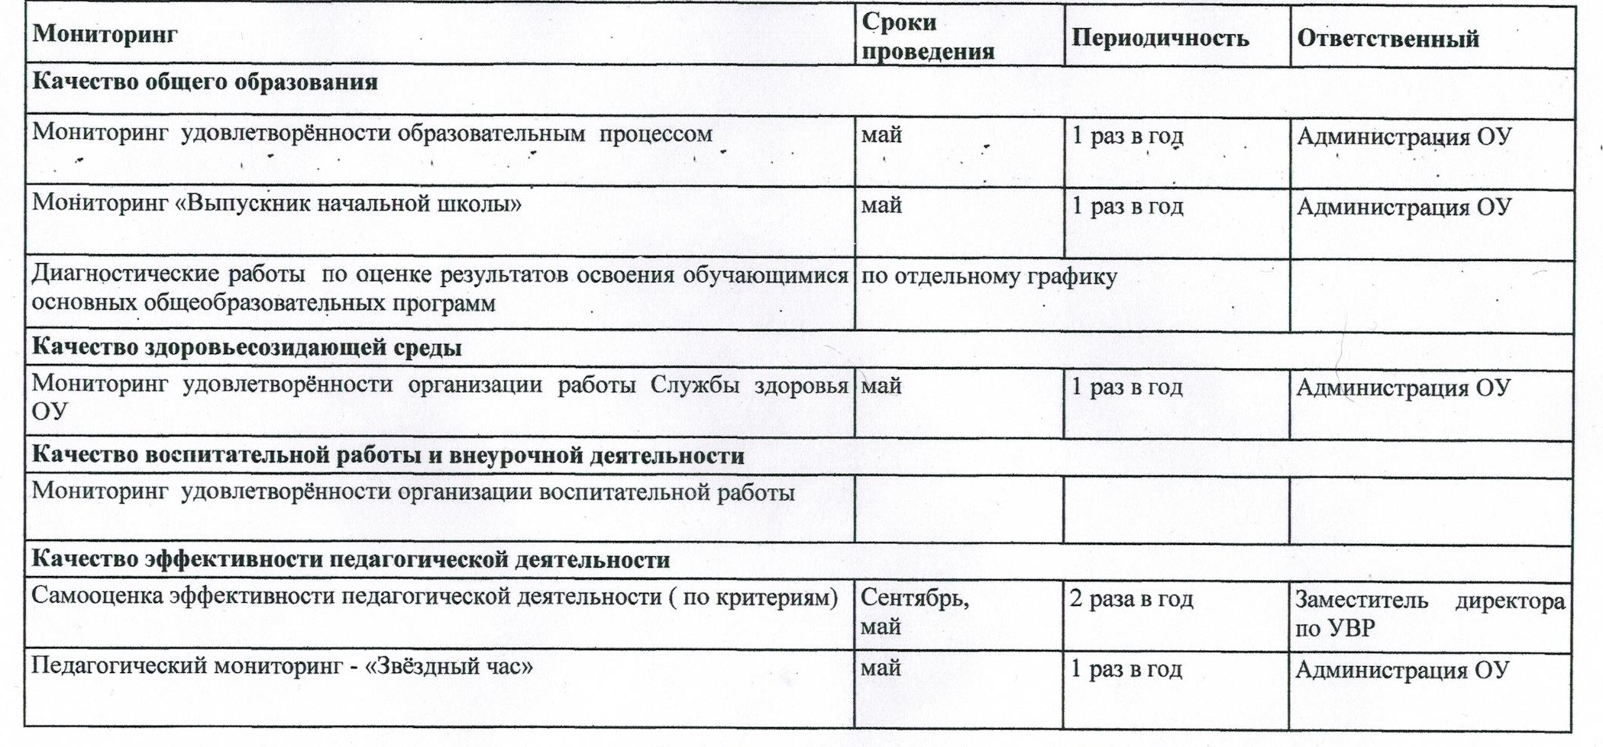
Циклограмма мониторингов
по приоритетным направлениям работы школы

Slide 12
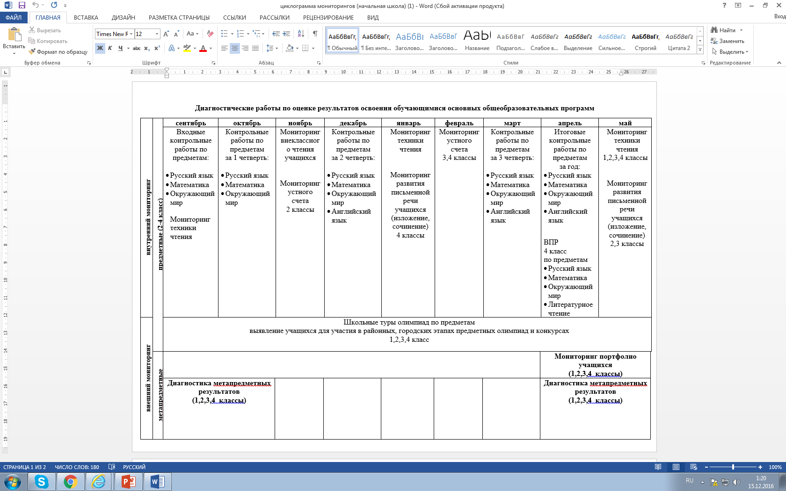

Slide 14
Управленческие решения:
  осуществлять подбор учебного материала к урокам, используя дифференцированный подход в процессе обучения
  проводить устный счет на каждом уроке математики в соответствии с темой урока, вырабатывая быстроту реакции, воспитывая сосредоточенность внимания и сообразительность
  для формирования и развития навыков устного счета использовать наглядный материал: кассу цифр, сюжетные картинки, перфокарты и т. п.
  реализовать проект «Я умею считать» (2016 г)

Slide 15
Каким образом вводить мониторинг в практику работы школы
Мониторинг должен быть вписан в систему связей, отношений и практики управленческой деятельности образовательного учреждения
Система мониторинга разворачивается около 3 лет ( диагностика - точечное и одномоментное, а мониторинг - изменение объектов во времени)
Поэтапность введения мониторинга
Развитие «по спирали»

Slide 16
Резюме:
Мониторинг в образовании - это не просто сбор статистических данных, а всегда научное исследование
Социальная и педагогическая реальность быстро изменяется - системы мониторинга должны быть гибкими, расширяемыми
Мониторинг не самоцель - его оправдывает актуальность проблемы, соблюдение гуманистических принципов (при постановке целей, в самой процедуре проведения и способе предоставления результатов) и экономичность решений

Slide 17
Благодарю за внимание!

